Slide 1
分散型AI の 可能性

Slide 2
分散型AIの定義
複数のデバイスやノードが協力してAI処理を行うシステム
ー反対は中央集権型
我々はムーアの法則に達した
ーどう処理をするか
ーサーバーレスってかっこいいなぁ

Slide 3
基本的な考え
従来：BP法
ー再帰的
非線形問題ときやすい
並列処理の形にしにくい（not flexible）
私：forward型
ー線形的
ときにくい、hebbianと勾配を全体に分けることで少しマシに？
並列処理の形にしやすい（flexible）

Slide 4
発想を得たもの
金子勇さんのED法（winnyの人）
ー古代の技法を学べるのでおすすめ
映画とか、SF的なことを実現してみたい

Slide 5
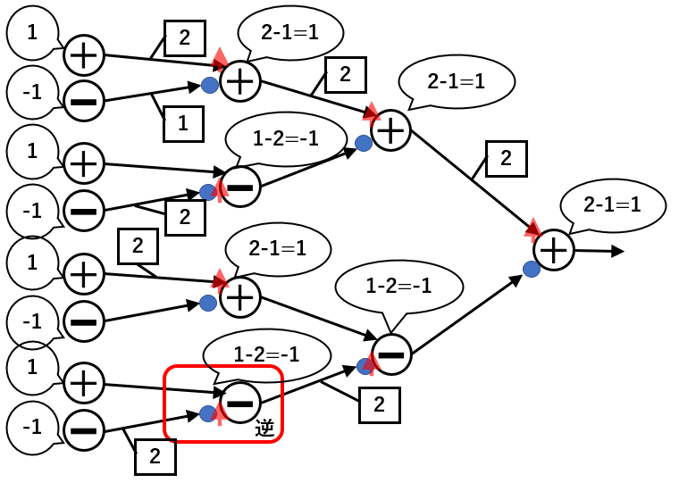

Slide 6
なぜこれなのか
単層パーセプトロン（AIの超初歩）とも考えられるが
ー簡単な処理でも非線形は解けることが自分の手で確かめれた。
ただ目的によってAIのアルゴリズムは変えるべき
個人の力はいらないー＞学生のスペックの問題を回避できる
ーお金とか
＊全体としての計算コストは上がります

Slide 7
応用：構想
分散型AIとP2Pを組み合わせて、ホスト全体で処理を実行する。
コミュニティ（ゲーム）、３Dレンダリング
IOTとの連携
サイトを見る時代を終わらせる

Slide 8
進捗
これを最適化するにあたってone wayかつ保全性のあるプロトコル開発、UDPの改良：完了（：簡単）
ホスト間の通信：問題
アルゴリズムの基礎：完了（まだまだ改良できる）
プロトコルの判別：ほぼ完了
UIの生成、画像生成：挑戦中
ー外部からのアクセス、メインのUI
-（GODOTで実装することにしました）<-オヌヌメ

Slide 9
最後に
３D ｖｓ GameEngine
これからはAI使いながら開発していいのか
ー最悪感​
もう少し開発勧めてから発表したかった

